Slide 1
Участник конкурса «PRO – педагог» Шестакова Наталия Валерьевна, воспитатель МБДОУ «Детский сад №295» г.Перми
Номинация
«PRO – этапы педагогического становления»

Slide 2
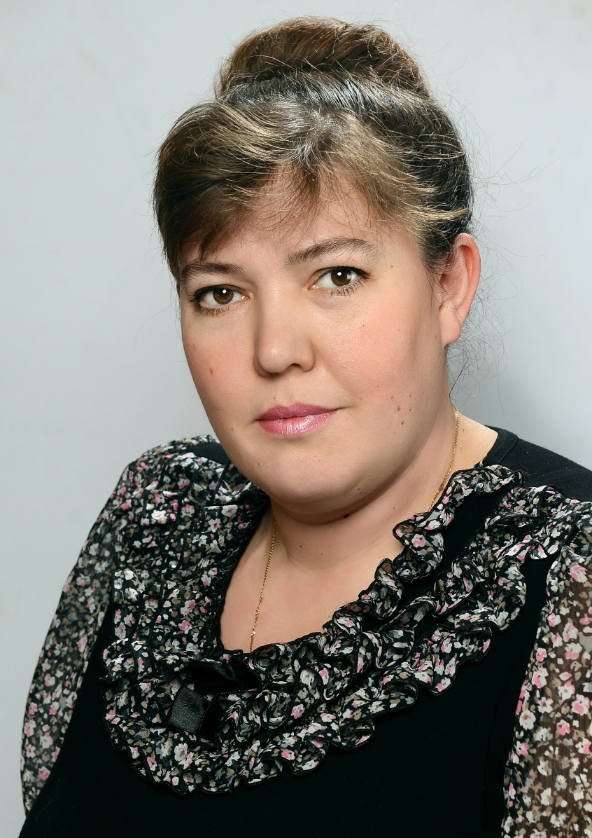
Встречают по одежке, провожают по уму.
Рано утром детский сад
двери открывает,
Двадцать пятый год подряд
там меня встречают.
Здесь коллеги ждут меня,
малыши скучают
И родители своих
мне деток доверяют.

Slide 3
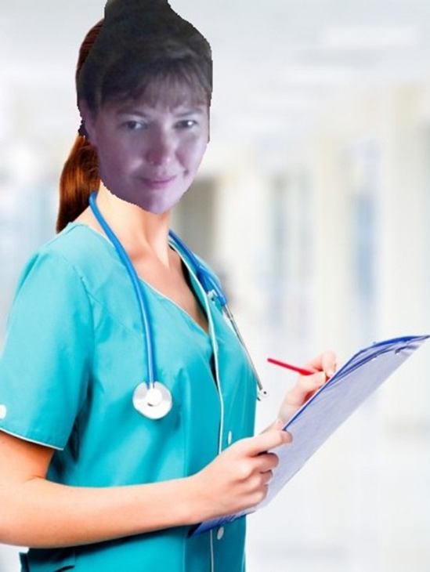
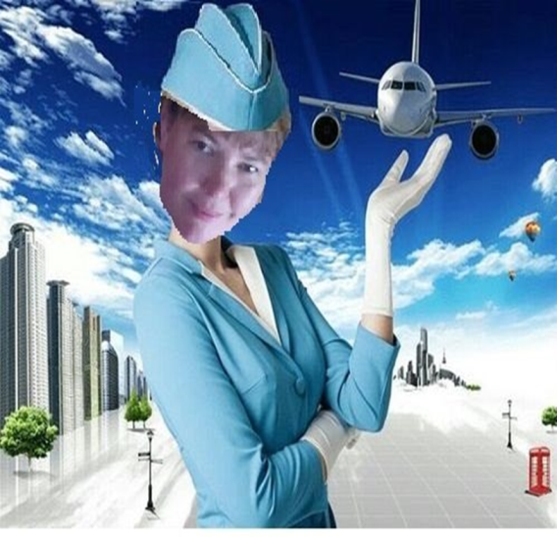
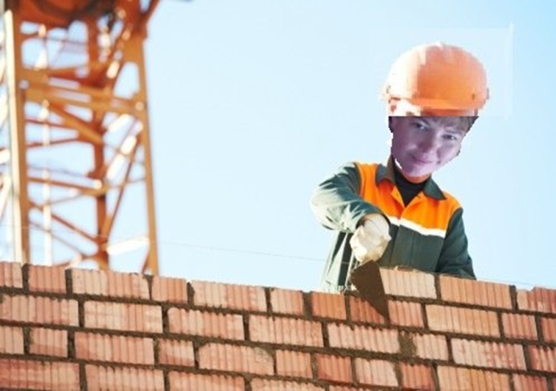
Молодо - зелено
Вот летят мои года - мне уже 15. Где работать мне тогда, чем мне заниматься?
Красить? Строить? Танцевать? Надо что-то выбирать!

Slide 4
Куда матушка, туда и дитятко.
Профессий много – спору нет, У мамы я спрошу совет!
Ты дочка в садик приходи! Работы лучше не найти! Здесь проработав 30 лет, Тебе открою свой секрет – Если работу любишь ты, Осуществятся все мечты!!!

Slide 5
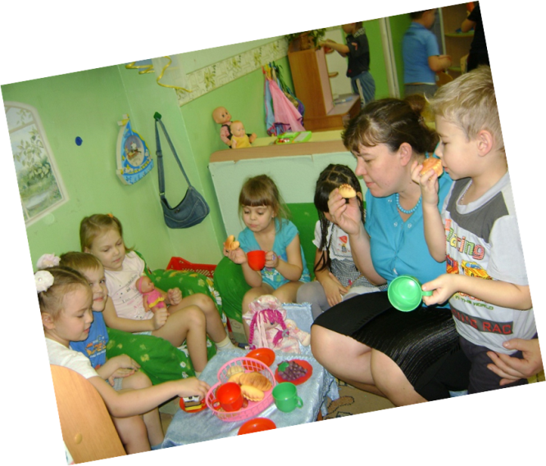
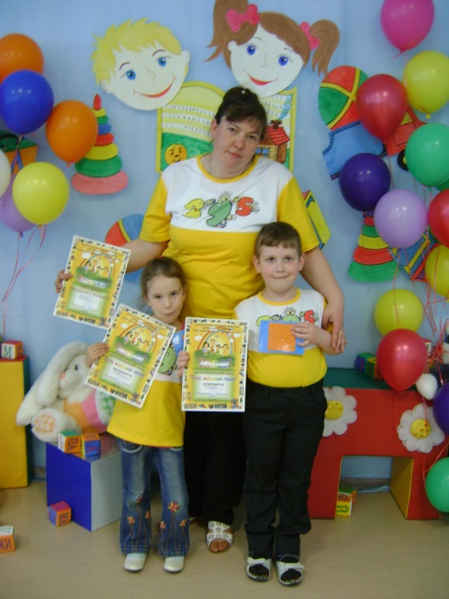
Век живи, век учись.
Я, отбросив все сомненья, в педучилище пошла.
И в детский сад, где я сама выпускницею была воспитателем с дипломом на работу я пришла! .
Современный воспитатель должен очень много знать И на детские вопросы сразу точно отвечать! Я на работе не скучаю – мечты свои я воплощаю: ребят своих учу дружить, театр и музыку любить, и строить дом, и рисовать, и за природой наблюдать!
Чтобы от жизни не отстать и много нового узнать наконец-то я решилась в Универ наш поступать, всем педагогам дорогой, Педагогический родной.

Slide 6
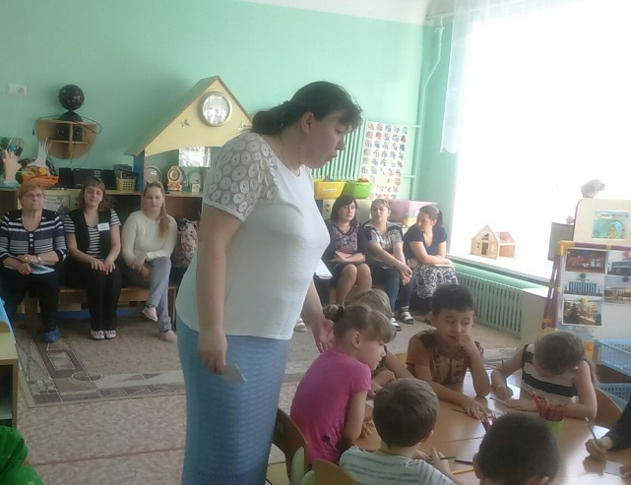
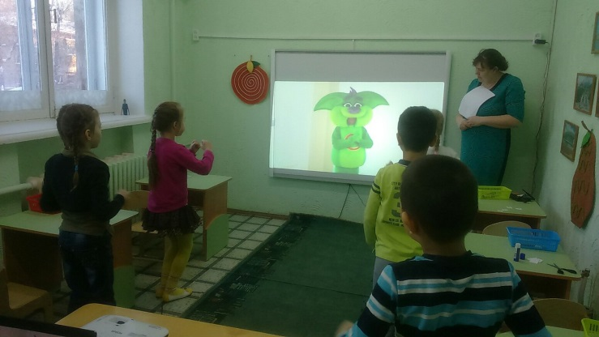
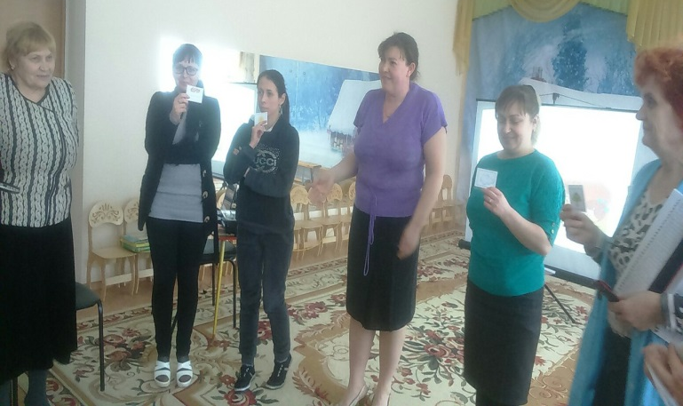
Цыплят по осени считают.
Но дни летят - семья, работа, с годами накопила опыт!
Теперь уже стажист, наставник для наших молодых коллег.
НОДы,КОПы провожу
Вебинары слушаю,
Мастер – классы покажу
Статью на сайте размещу.
И верным мамин стал совет – работы лучше в мире нет
«Растить детей – расти самой!» – девиз по жизни мой такой!

